Slide 1


Интеграл
11-сынып

Slide 2

Сабақ мақсаты:
- алғашқы функция және анықталмаған интеграл анықтамаларын білу;
- анықталмаған интеграл қасиеттерін білу және қолдану;
– анықталған интеграл ұғымын білу, анықталған интегралды есептей білу;
– қисықсызықты трапецияның анықтамасын білу және ауданын есептеу;

Slide 3
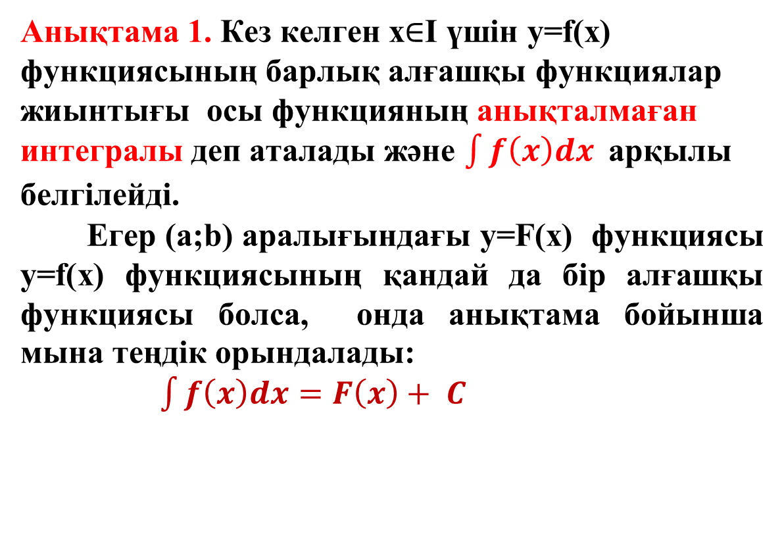
Анықтама 1. Кез келген х$∈$І үшін у=f(x) функциясының барлық алғашқы функциялар жиынтығы осы функцияның анықталмаған интегралы деп аталады және $\int{f\left(x\right)dx }$арқылы белгілейді.
Егер (а;b) аралығындағы у=F(x) функциясы у=f(x) функциясының қандай да бір алғашқы функциясы болса, онда анықтама бойынша мына теңдік орындалады:
$\int{f\left(x\right)dx=F\left(x\right)+ C}$

Slide 4
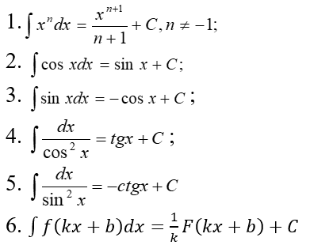
Интегралдау кестесі:

Slide 5
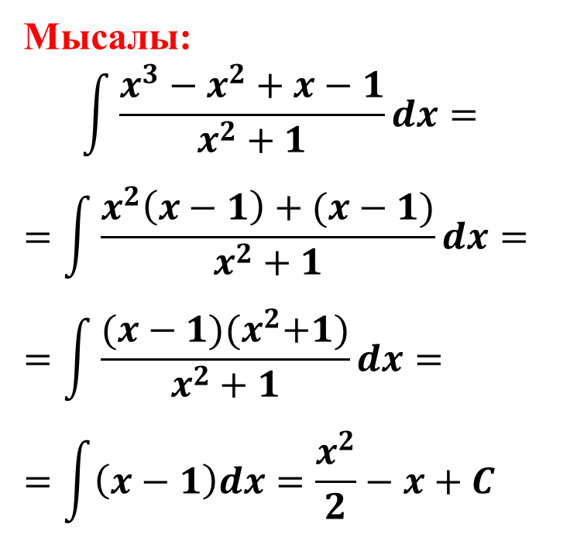
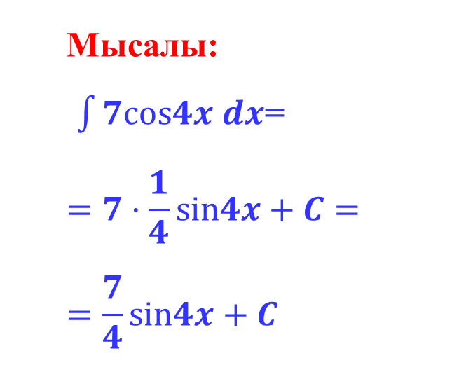
Мысалы:
$$\int{\frac{x^{3}−x^{2}+x−1}{x^{2}+1}}dx=$$
$$=\int{\frac{x^{2}\left(x−1\right)+(x−1)}{x^{2}+1}}dx=$$
$$=\int{\frac{(x−1){(x}^{2}+1)}{x^{2}+1}}dx=$$
$$=\int{\left(x−1\right)dx=\frac{x^{2}}{2}−x+C}$$
Мысалы:
$\int{7cos4x dx}$=
$$=7·\frac{1}{4}sin4x+C=$$
$$=\frac{7}{4}sin4x+C$$

Slide 6
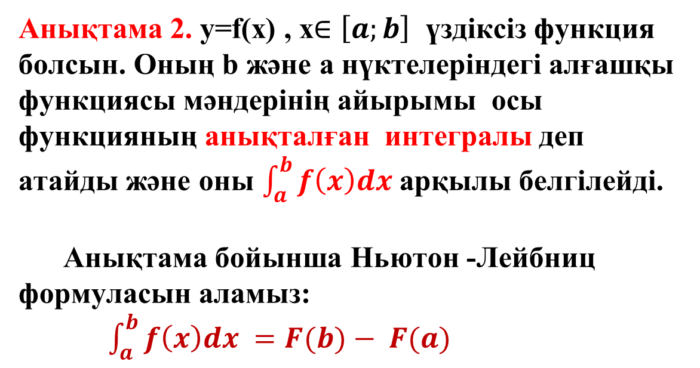
Анықтама 2. y=f(x) , x$∈\left[a;b\right]$ үздіксіз функция болсын. Оның b және а нүктелеріндегі алғашқы функциясы мәндерінің айырымы осы функцияның анықталған интегралы деп атайды және оны $\int_{a}^{b}{f\left(x\right)dx }$арқылы белгілейді.
Анықтама бойынша Ньютон -Лейбниц формуласын аламыз:
$\int_{a}^{b}{f\left(x\right)dx }=F(b)− F(a)$

Slide 7
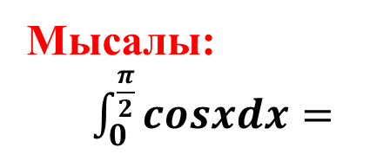
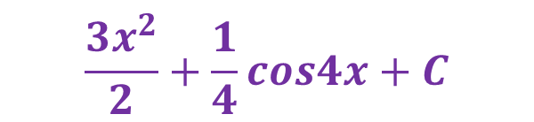

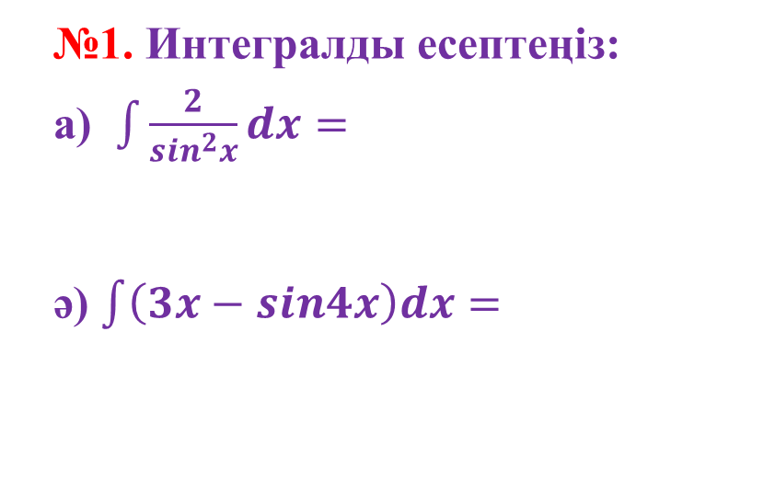
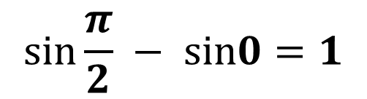
Мысалы:
$\int_{0}^{\frac{π}{2}}{cosxdx}=$
$$sin⁡\frac{π}{2} − sin0=1$$
№1. Интегралды есептеңіз:
а) $\int{\frac{2}{\sin^{2}x}dx=}$
ә) $\int{\left(3x−sin4x\right)dx= }$
$$−2ctgx+C$$
$$\frac{{3x}^{2}}{2}+\frac{1}{4}cos4x+C$$

Slide 8
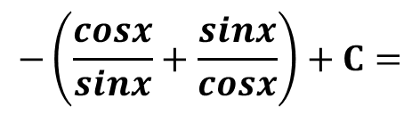


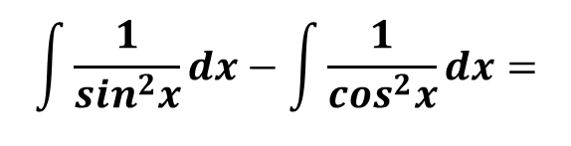
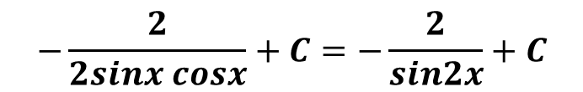
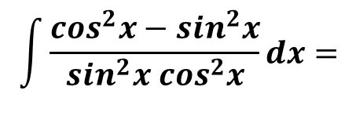

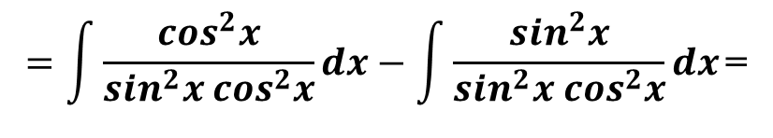
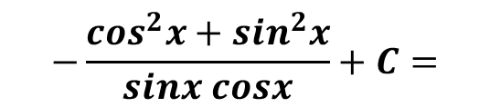
$$б)\int{\frac{cos2x}{\sin^{2}x \cos^{2}x }}dx =$$
$$\int{\frac{\cos^{2}x−\sin^{2}x}{\sin^{2}x \cos^{2}x}dx=}$$
$$=\int{\frac{\cos^{2}x}{\sin^{2}x \cos^{2}x}dx}−\int{\frac{\sin^{2}x}{\sin^{2}x \cos^{2}x}dx}\text{=}$$
$$\int{\frac{1}{\sin^{2}x}dx−\int{\frac{1}{\cos^{2}x}dx=}}$$
$$−\left(\frac{cosx}{sinx}+\frac{sinx}{cosx}\right)+C=$$
$$−\frac{\cos^{2}x+\sin^{2}x}{sinx cosx}+C=$$
$$=−ctgx−tgx+C=$$
$=− \frac{1}{sinx cosx}+C=$
$$−\frac{2}{2sinx cosx}+C=−\frac{2}{sin2x}+C$$

Slide 9
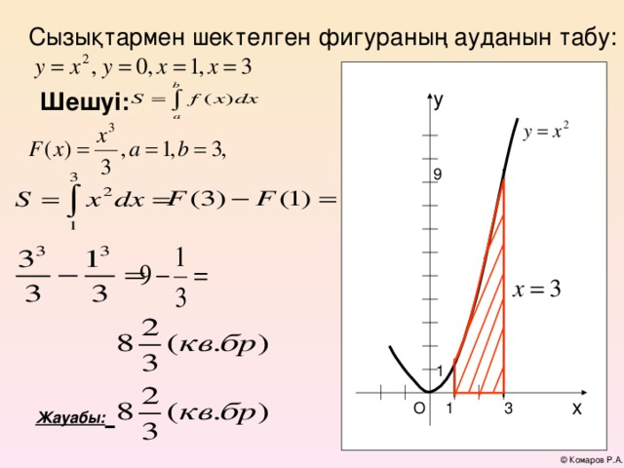
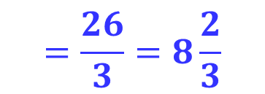

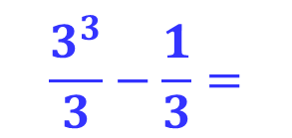
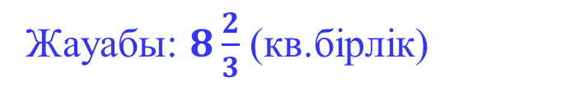
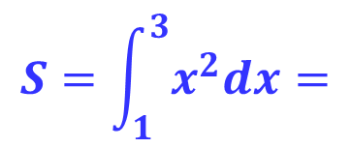
№2. y=$x^{2}$функциясының графигімен, х=1, х=3 түзулерімен және абсциссалар осімен шектелген қисықсызықты трапецияны кескіндеңіз, ауданын есептеңіз.
$$S=\int_{1}^{3}{x^{2}dx=}$$
$$\frac{3^{3}}{3}−\frac{1}{3}=$$
$$=\frac{26}{3}=8\frac{2}{3}$$
Жауабы: $8\frac{2}{3}$ (кв.бірлік)

Slide 10
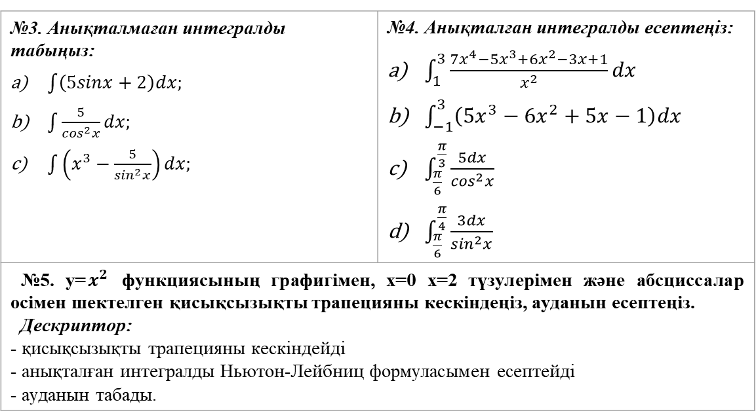
Оқу тапсырмасы
№3. Анықталмаған интегралды табыңыз: $\int{\left(5sinx+2\right)dx;}$ $\int{\frac{5}{\cos^{2}x}dx;}$ $\int{\left(x^{3}−\frac{5}{\sin^{2}x}\right)dx;}$ | №4. Анықталған интегралды есептеңіз: $\int_{1}^{3}{\frac{7x^{4}−5x^{3}+6x^{2}−3x+1}{x^{2}}dx}$ $\int_{−1}^{3}{\left(5x^{3}−6x^{2}+5x−1\right)dx}$ $\int_{\frac{π}{6}}^{\frac{π}{3}}{\frac{5dx}{\cos^{2}x}}$ $\int_{\frac{π}{6}}^{\frac{π}{4}}{\frac{3dx}{\sin^{2}x}}$
№5. y=$x^{2}$функциясының графигімен, х=0 х=2 түзулерімен және абсциссалар осімен шектелген қисықсызықты трапецияны кескіндеңіз, ауданын есептеңіз. Дескриптор: - қисықсызықты трапецияны кескіндейді - aнықталған интегралды Ньютон-Лейбниц формуласымен есептейді - aуданын табады.

Slide 11
Назарларыңызға
рақмет!

